Slide 1
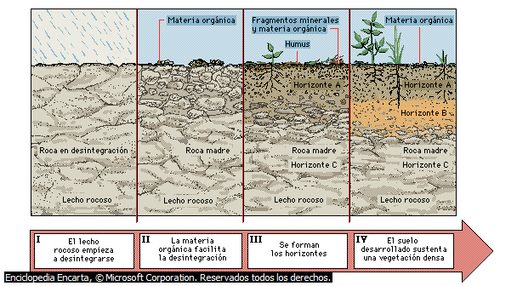
Suelo:
cubierta superficial de la mayoría de la superficie continental de la tierra. es un agregado de minerales no consolidados y de partículas orgánicas producidas por la acción combinada del viento, el agua y los procesos de desintegración orgánica, los suelos cambian mucho de un lugar a otro. la composición química y la estructura física del suelo en un lugar dado están determinadas por el tipo de material geológico del que se origina, por la cubierta vegetal, por la cantidad de tiempo en que ha actuado la meteorización, por la topografía y por los cambios artificiales resultantes de las actividades humanas.

